Slide 1

几句话
对战争保持敬畏之心
战争后果常常超出所有人的预料
战争后果的影响长远
对（潜在的）对手保持敬畏之心
对科技保持敬畏之心
科技既有“善”的一面，也有“恶”的一面
对规则保持敬畏之心
长期坚守规则的人最终将获得优势
基于事实的全面而独立地思考！

Slide 2
关于考试
2021-2022 秋冬学期

Slide 3
考试时间、地点
考试时间：
1月4日下午 14:00 ~ 16:00，历时120分钟。
考试地点（我在 西1-101 考场）：
西1– 101 / 102 / 103 / 106 / 208 / 211 / 216 / 217

Slide 4

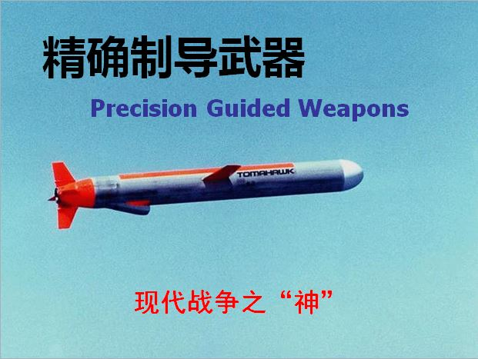


考试形式
开卷
可带：
教材，
复习资料，
打印的课件，上课笔记等——纸质资料均可带！
不得携带电脑！手机请关机。

Slide 5
考前注意事项
保管好自己的教材 ！
准备好如下用品：
2B铅笔；
橡皮；
钢笔 或 水笔 或 圆珠笔。
请务必使用2B铅笔答题，在答题卡上将所选答案涂黑！
亦可用黑色钢笔，但修改极不便。

Slide 6
考试时注意事项
不要进错考场！
可能导致试卷丢失、成绩登录延误……
请在试题纸及答题卡上都务必写明：
学号、姓名、专业。
答案务必作在答题卡上，答在试题纸上无效！
使用2B及以上铅笔将所选项涂黑。若太淡容易误判！
若要修改，请将原选项尽量擦除干净。
因填涂不规范或卷面脏污导致的机改误判，责任自负！
请务必留足填涂答案的时间。
交卷时，必须将试题纸与答题卡同时上交。

Slide 7
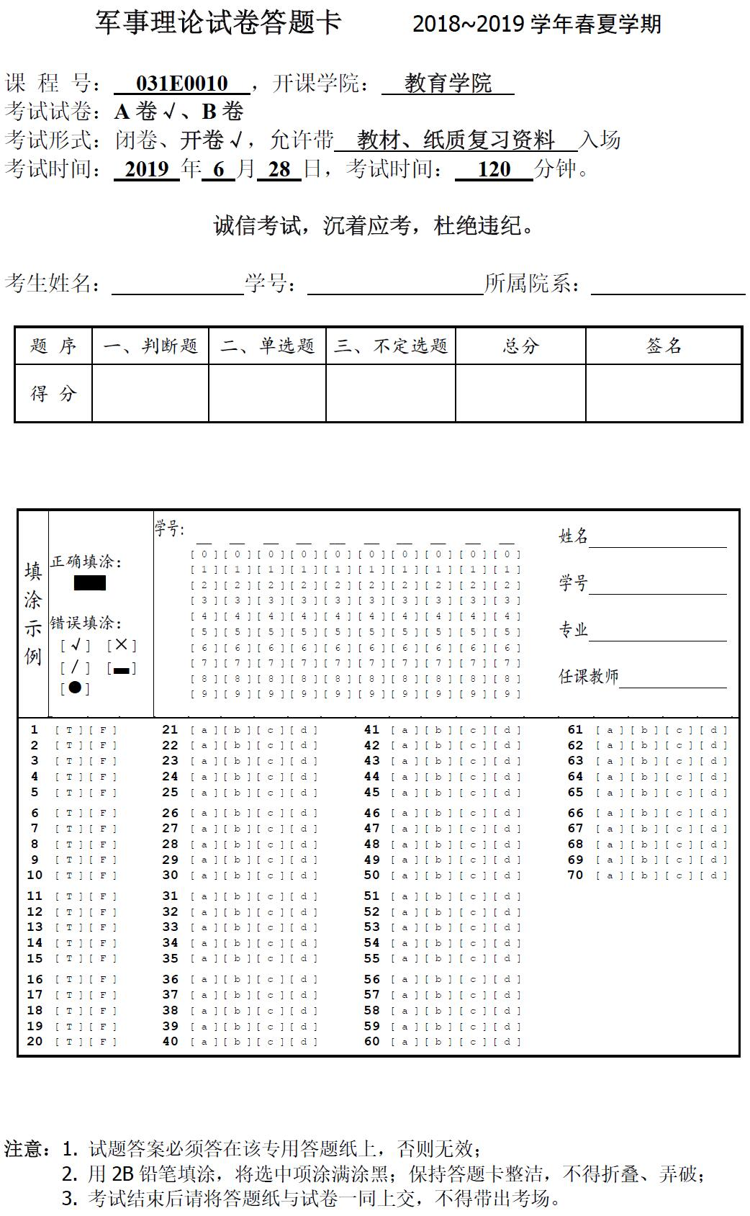
Notes:
千万不要涂错学号！（2020-2021秋冬学期有5人，其中一人与他人重了）

Slide 8
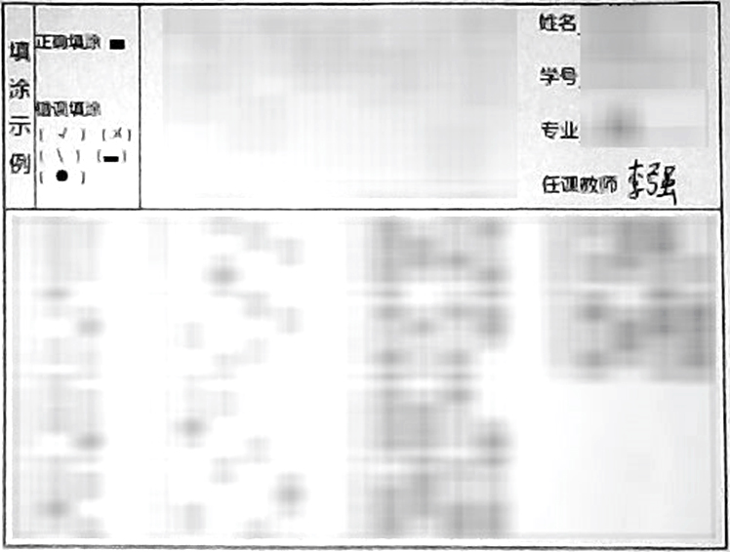
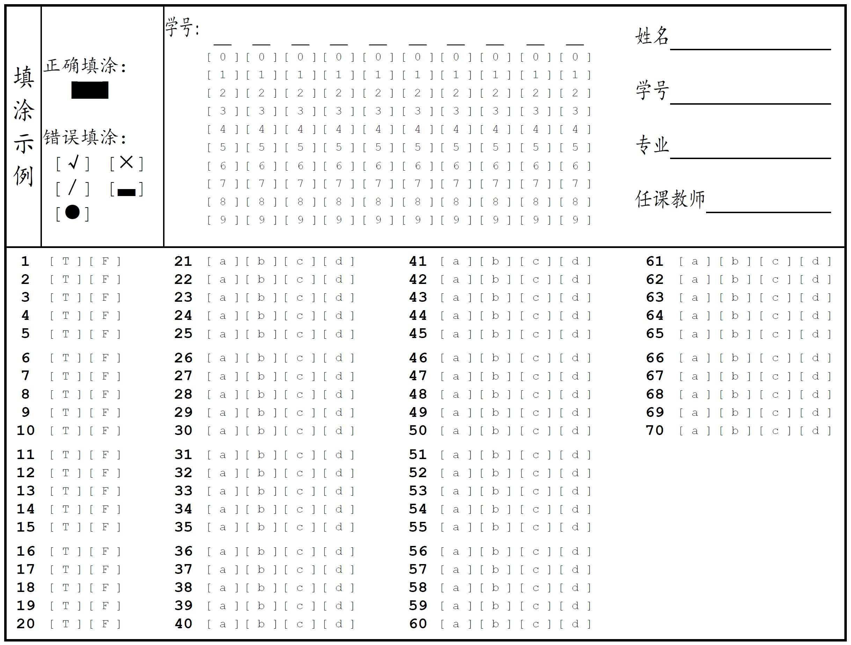

Slide 9
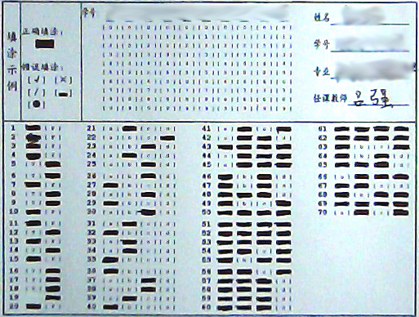
未填涂学号

Slide 10
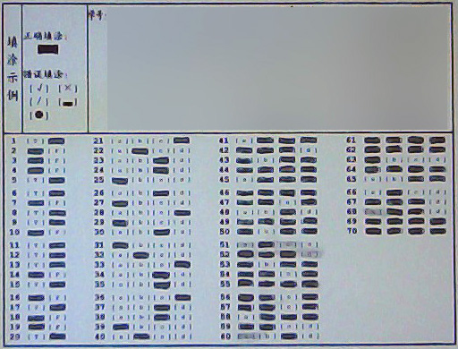
卷面脏污致机改误判

Slide 11
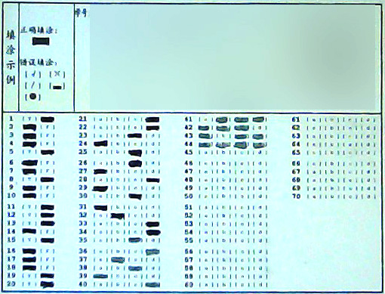
未留足时间填涂答案

Slide 12
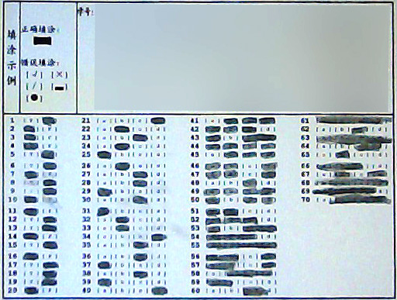
时间不足时填涂不妥

Slide 13
答疑方式
电话答疑：最迅速
浙大钉群答疑：
有疑问最好@我或单独发起对话；不保证即时答复……
电子邮件、微信、短信等方式答疑：
不保证即时答复……

Slide 14
考试题型
试卷共 70 题，满分为 100 分。
一、判断题（20分）
20题，每题 1 分，答错不倒扣。
二、单选题（20分）
20题，每题 1 分。
三、不定选题（60分）
30题，每题2分！
与标准答案完全一致得2分，否则得0分。

Slide 15
建议的答题顺序（仅仅供参考）
第一优先：不定选题
每题分值 2 分！
努力从书本/课件中找到相关论述！
若实在无法找到，怎么选？
其次：单选题
最后：判断题
实在找不到——凭常识 / 感觉
实在没时间——”点兵点将……” ☺
答题纸上不要留空白的未答题！

Slide 16
复习方法概要
试题范围涵盖整本书：
上篇题：中篇题：下篇题 ≈ 30：30：10
军事思想类（上篇及下篇）：
95%的答案可从书中找到；
第3、4、5章内容注意区分；
看书复习为主。
军事科技类（中篇）：
很多题需要在一定的理解基础上作答；
以课件结合教材复习。
Notes:
参考竹洁儿整理的复习纲要。

Slide 17
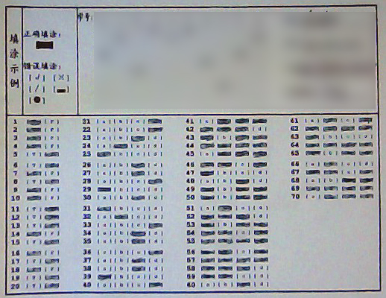
关于总评成绩
总成绩构成：
考试卷面成绩(40%) + 平时成绩(60%)。
网上登录成绩时间：
约考试后一周内。
对成绩有疑问的：
先与任课老师联系；若仍不满意，可致电教育学院本科办申请查卷 ：8827 3655
请勿来信来电以各种理由要求加分！！！ 否则不加反扣5分！
Notes:
2016-2017秋冬学期卷面平均成绩80.50分（最高96分；最低46分；90分及以上有91人，占9.82%）；
2019-2020春夏学期卷面平均成绩69.01分（最高92分；最低40分；90分及以上有 5人，占1.03%）；
2020-2021秋冬学期卷面平均成绩78.71分（最高95分；最低40分；90分及以上有58人，占5.89%）。

